Slide 1

福州扬腾网络科技有限公司
Fuzhou Yangteng Network Co.,Ltd
optimaztion
Excel 学习与分享
peoples
hit
tools
marketing
Get
Social Media
competitors
第二期
research
audience
SEO
notes
understand
project
website
collected
traffics
部门：数据分析部
KEYWORDS
2021/11

Slide 2
目 录
1
快捷键
快捷键总览-F键/Ctrl/其他
2
数 组
SUMIF
IF
VLOOKUP
3
数据汇总
图表
高级筛选
功能区

Slide 3
快捷键总览-F键
快捷键 | 功能
F1 | 显示“Excel 帮助”任务窗格； ctrl+F1 ： 将显示或隐藏功能区； Alt+F1 ：可在当前区域中创建数据的嵌入图表； Alt+Shift+F1 ：可插入新的工作表；
F2 | 编辑活动单元格并将插入点放在单元格内容的结尾；如果禁止在单元格中进行编辑，它也会将插入点移到编辑栏中； Shift+F2 ：可添加或编辑单元格批注； Ctrl+F2 ：将显示“打印预览”窗口；（作用和Ctrl+P类似）
F3 | 显示“粘贴名称”对话框； Shift+F3 ：显示“插入函数”对话框； Ctrl+F3：显示名称管理器对话框
F4 | 重复上一个命令或操作（如有可能）；在公式中选中的单元格引用或区域，F4 循环的绝对和相对引用的各种组合； Ctrl+F4 ：可关闭选定的工作簿窗口；
F5 | 显示“定位”对话框； Ctrl+F5 ：可恢复选定工作簿窗口的窗口大小；（以上功能仅对Microsoft适用）
F6 | 在工作表、功能区、任务窗格和缩放控件之间切换；在已拆分（通过依次单击“视图”菜单、“管理此窗口”、“冻结窗格”、“拆分窗口”命令来进行拆分）的工作表中，在窗格和功能区区域之间切换时，按 F6 可包括已拆分的窗格； Shift+F6 ：可以在工作表、缩放控件、任务窗格和功能区之间切换； Ctrl+F6 ：如果打开了多个工作簿窗口，则按 Ctrl+F6 可切换到下一个工作簿窗口；（以上功能仅对Microsoft适用）
快捷键 | 功能
F7 | 显示“拼写检查”对话框，以检查活动工作表或选定范围中的拼写； Ctrl+F7 ：如果工作簿窗口未最大化，则按 Ctrl+F7 可对该窗口执行“移动”命令；使用箭头键移动窗口，并在完成时按 Enter，或按 Esc 取消；（仅对Microsoft适用）
F8 | 打开或关闭扩展模式；在扩展模式中，“扩展选定区域”将出现在状态行中，并且按箭头键可扩展选定范围； Alt+F8：可显示用于创建、运行、编辑或删除宏的“宏”对话框； Shift+F8：可以使用箭头键将非邻近单元格或区域添加到单元格的选定范围中； Ctrl+F8：当工作簿未最大化时，按 Ctrl+F8 可执行“大小”命令（以上功能仅对Microsoft适用）
F9 | 计算所有打开的工作簿中的所有工作表； Shift+F9：按 Shift+F9 可计算活动工作表；（仅对Microsoft适用） Ctrl+Alt+F9：按 Ctrl+Alt+F9 可计算所有打开的工作簿中的所有工作表，不管它们自上次计算以来是否已更改； Ctrl+F9：按 Ctrl+F9 可将工作簿窗口最小化为图标；（仅对Microsoft适用）
F10 | 打开或关闭键提示； Shift+F10 ：按 Shift+F10 可显示选定项目的快捷菜单； Alt+Shift+F10 ：按 Alt+Shift+F10 可显示智能标记的菜单或消息；如果存在多个智能标记，按该组合键可切换到下一个智能标记并显示其菜单或消息； Ctrl+F10 ：按 Ctrl+F10 可最大化或还原选定的工作簿窗口；（以上功能仅对Microsoft适用）
F11 | 创建当前范围内数据的图表； Shift+F11 :按 Shift+F11 可插入一个新工作表； Alt+F11:按 Alt+F11 将打开 Microsoft Visual Basic 编辑器，您可以在其中通过使用 Visual Basic for Applications (VBA) 来创建宏；（仅对microsoft适用）
F12 | 显示“另存为”对话框；

Slide 4
快捷键总览-Ctrl
快捷键 | 功能
Ctrl+PgUp | 在工作表选项卡之间从左至右进行切换。
Ctrl+PgDn | 在工作表选项卡之间从右至左进行切换。
Ctrl+Shift+& | 将轮廓边框应用于选定单元格
Ctrl+Shift+_ | 从选定单元格删除轮廓边框。
Ctrl+Shift+~ | 应用“常规”数字格式。（仅对Microsoft适用）
Ctrl+Shift+$ | 应用带有两位小数的“货币”格式（负数放在括号中）
Ctrl+Shift+% | 应用不带小数位的“百分比”格式。
Ctrl+Shift+^ | 应用带有两位小数的科学计数格式。
Ctrl+Shift+# | 应用带有日、月和年的“日期”格式。
Ctrl+Shift+@ | 应用带有小时和分钟以及 AM 或 PM 的“时间”格式。
Ctrl+Shift+! | 应用带有两位小数、千位分隔符和减号 (-)（用于负值）的“数值”格式。
Ctrl+Shift+* | 选择环绕活动单元格的当前区域（由空白行和空白列围起的数据区域）。在数据透视表中，它将选择整个数据透视表。（仅对Microsoft适用）
Ctrl+Shift+: | 输入当前时间。
Ctrl+Shift++ | 显示用于插入空白单元格的“插入”对话框。
Ctrl+减号 (-) | 显示用于删除选定单元格的“删除”对话框。
Ctrl+; | 输入当前日期。
Ctrl+` | 在工作表中切换显示单元格值和公式。
Ctrl+'/Ctrl+Shift+" | 将公式从活动单元格上方的单元格复制到单元格或编辑栏中。
Ctrl+1 | 显示“设置单元格格式”对话框。
Ctrl+2/Ctrl+B | 应用或取消加粗格式设置。
Ctrl+3/Ctrl+I | 应用或取消倾斜格式设置。
Ctrl+4 | 应用或取消下划线
Ctrl+5 | 应用或取消删除线
Ctrl+6 | 在隐藏对象和显示对象之间切换。
Ctrl+8 | 显示或隐藏分级显示符号。
Ctrl+9 | 隐藏选定的行。
快捷键 | 功能
Ctrl+0 | 隐藏选定的列。（仅对Microsoft适用）
Ctrl+A | 选择整个工作表。如果工作表包含数据，则按 Ctrl+A 将选择当前区域。再次按 Ctrl+A 可选择整个工作表。
Ctrl+C | 复制选定的单元格。
Ctrl+D | 使用“向下填充”命令将选定范围内最顶层单元格的内容和格式复制到下面的单元格中。
Ctrl+E | 使用列周围的数据将多个值添加到活动列中。
Ctrl+F | 显示“查找和替换”对话框，其中的“查找”选项卡处于选中状态。
Ctrl+G | 显示“定位”对话框。按 F5 也会显示此对话框。
Ctrl+H | 显示“查找和替换”对话框，其中的“替换”选项卡处于选中状态。
Ctrl+K | 为新的超链接显示“插入超链接”对话框，或为选定的现有超链接显示“编辑超链接”对话框。
Ctrl+L | 显示“创建表”对话框。
Ctrl+N | 创建一个新的空白工作簿。
Ctrl+O | 显示“打开”对话框以打开或查找文件。
Ctrl+P | 在 Microsoft Office Backstage 视图 中显示“打印”选项卡。
Ctrl+Q | 当有单元格包含选中的数据时，将为该数据显示“快速分析”选项。（仅对Microsoft适用）
Ctrl+R | 使用“向右填充”命令将选定范围最左边单元格的内容和格式复制到右边的单元格中。
Ctrl+S | 使用其当前文件名、位置和文件格式保存活动文件。
Ctrl+T | 显示“创建表”对话框。
Ctrl+U | 应用或取消下划线。
Ctrl+V | 在插入点处插入剪贴板的内容，并替换任何所选内容。只有在剪切或复制了对象、文本或单元格内容之后，才能使用此快捷键。
Ctrl+W | 关闭选定的工作簿窗口。
Ctrl+X | 剪切选定的单元格。
Ctrl+Y | 重复上一个命令或操作（如有可能）。
Ctrl+Z | 使用“撤消”命令来撤消上一个命令或删除最后键入的内容。

Slide 5
快捷键总览-其他
快捷键 | 功能
Alt | 在功能区上显示按键提示
Alt+空格键 | 显示Excel窗口的“控制”菜单
Page Up | 在工作表中上移一个屏幕。
Alt+Page Up | 可在工作表中向左移动一个屏幕。（仅对Microsoft适用）
Ctrl+Page Up | 可移到工作簿中的上一个工作表。
Ctrl+Shift+Page Up | 可选择工作簿中的当前和上一个工作表。
Page Down | 在工作表中下移一个屏幕。
Alt+Page Down | 可在工作表中向右移动一个屏幕。
Ctrl+Page Down | 可移到工作簿中的下一个工作表。
Ctrl+Shift+Page Down | 可选择工作簿中的当前和下一个工作表。
Home | 移到工作表中某一行的开头。 当 Scroll Lock 处于开启状态时，移到窗口左上角的单元格。（仅对Microsoft适用）
Ctrl+Home | 移到工作表的开头
Ctrl+Shift+Home | 将单元格的选定范围扩展到工作表的开头
End | 如果单元格为空，请按End 之后按箭头键来移至该行或该列中的最后一个单元格。
Ctrl+End | 移至工作表上的最后一个单元格，即所使用的最下面一行与所使用的最右边一列的交汇单元格。如果光标位于编辑栏中，则按 Ctrl+End 会将光标移至文本的末尾。
Ctrl+Shift+End | 将单元格选定区域扩展到工作表上所使用的最后一个单元格（位于右下角）。如果光标位于编辑栏中，则按 Ctrl+Shift+End 可选择编辑栏中从光标所在位置到末尾处的所有文本，这不会影响编辑栏的高度。
Delete | 从选定单元格中删除单元格内容（数据和公式），而不会影响单元格格式或批注。 在单元格编辑模式下，按该键将会删除插入点右边的字符。
Backspace | 在编辑栏中删除左边的一个字符。 也可清除活动单元格的内容。在单元格编辑模式下，按该键将会删除插入点左边的字符。

Slide 6
数组公式
语法：通常，数组公式使用标准公式语法。 都以等号开始，在数组公式中可以使用大部分其它函数。主要区别是，使用数组公式时，按 Ctrl+Shift+Enter 输入公式。 执行此操作时，Excel将用大括号将数组公式括起来 - 如果手动键入大括号，公式将转换为文本字符串，并且不起作用。
优点：
一致性 单击任意单元格，可以看到相同公式。其一致性有助于确保更高的准确性
安全 不能覆盖多单元格数组公式的组件。例如，单击某个单元格，然后按Delete。需要选择整个单元格区域，然后更改整个数组的公式，否则只能让数组保留原样
较小的文件大小 通常可以使用单个数组公式而不是多个中间公式。 例如，工作簿使用一个数组公式来计算某一列中的结果。如果使用标准公式 (例如 =C2*D2、C3*D3、C4*D4...) ，则应该使用 11 个不同的公式来计算相同的结果。

Slide 7
数组公式
输入和更改数组公式：
须在输入公式之前选择用于保存结果的单元格区域。
不能更改数组公式中单个单元格内容。
可以移动或删除整个数组公式，但无法移动或删除其部分内容
删除数组公式，需要选择整个公式区域，然后按Delete
不可将空白单元格插入到多单元格数组公式中或删除单元格

Slide 8

数组常量
数组常量：是数组公式的组成部分，通过输入一系列项后手动用大括号 （{}）将该系列项括起来创建数组常量
注意：向数组公式添加常量后，按Ctrl+Shift+Enter 输入公式
语法：
1.函数
2.存储数组
3.运算符
4.数组常量-可以包含数字、文本、逻辑值（例如 TRUE 和 FALSE）和错误值（例如 #N/A）

Slide 9
SUMIF
单字段单条件求和
单字段多条件求和
包含日期的单条件多字段求和
模糊条件求和
排除错误值求和
查找与引用
错行/列求和
跨表求和

Slide 10
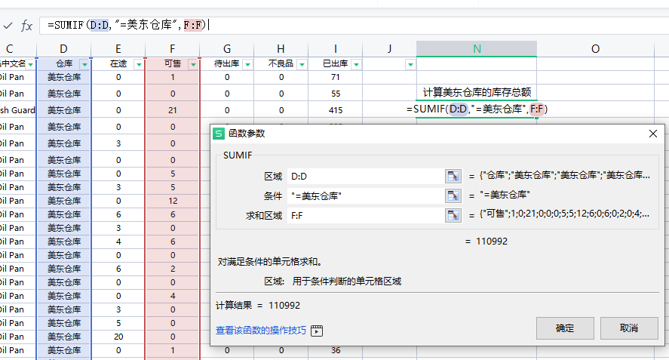
SUMIF-单字段单条件求和
语法：SUMIF（条件区域，条件，求和区域）
案例：计算美东仓库库存总额

Slide 11
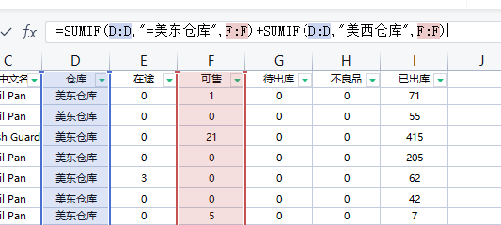
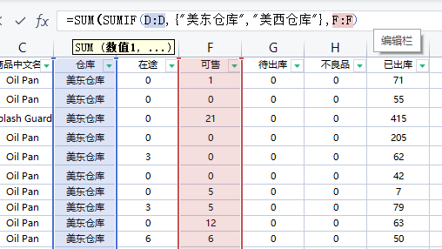
SUMIF-单字段多条件求和
案例：计算美东仓库和美西仓库库存总额
方法1：借助SUMIF进行数学运算
方法2：SUM(SUMIF)
SUMIF(D:D,{"美东仓库","美西仓库"},F:F)是一个数组公式，指代的结果{美东仓库库存总额，美西仓库库存总额}，再用SUM公式求和，即可得到美东与美西仓库的库存总额。

Slide 12
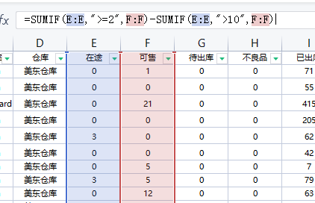
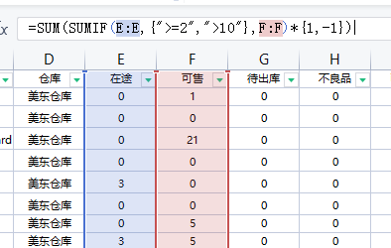
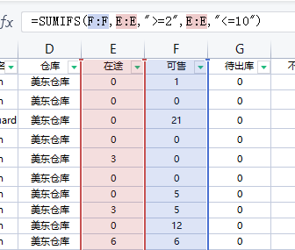
SUMIF-包含数值条件区间的单字段多条件求和
案例：计算在途在2-10之间的库存总和
方法1：借助SUMIF进行数学运算
方法2：SUM(SUMIF)
方法3：SUMIFS多条件求和

Slide 13
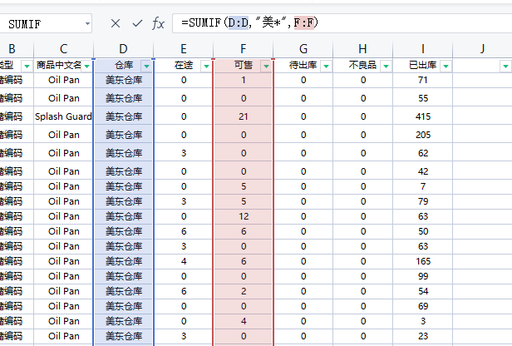
SUMIF-模糊条件求和
案例：计算美国仓库的库存总额（使用通配符*）

Slide 14
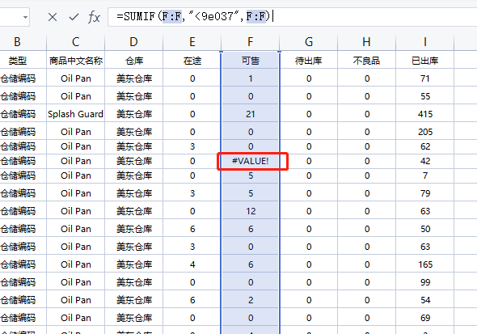
SUMIF-排除错误值求和
案例：计算库存总额
9e07是科学记数法表示的9*10^307，是接近Excel允许键入的最大数值9.99999999999999E+307的一个数，在这里表示对小于最大值9e07的数据进行求和，也就是对“数值”单元格进行求和。使用9e07不是规定，不是原则，是大家约定俗成的用法。当然结合本例，也可以使用“<500”或者“<1000”等任意大于最大库存的值。

Slide 15
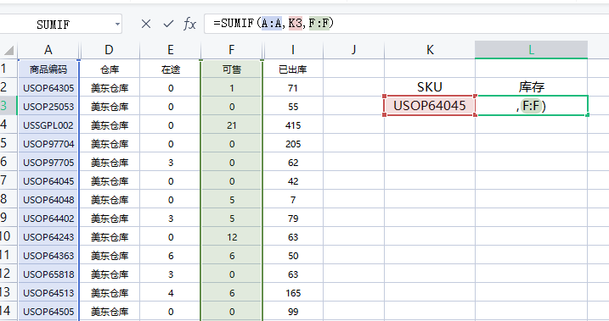
SUMIF-查找与引用
案例：查找任意SKU的库存
在绝大多数时候，查找引用不需要SUMIF，但是当求和区域符合条件的数值只有一个时，求和得到的结果就是数值本身，因此可以借助SUMIF来实现查找引用；但是当原始数据表中有两个重复SKU时，结果为求和以后的结果。

Slide 16
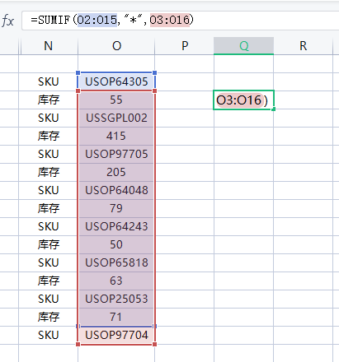
SUMIF-错行、错列求和
案例：计算所有SKU的库存总和
查找条件为“*”，说明查找的是0个或多个字符，求和区域比查找区域往下偏移一行，意思是统计0个或多个字符下一行单元格的数据，即为各SKU的库存。

Slide 17
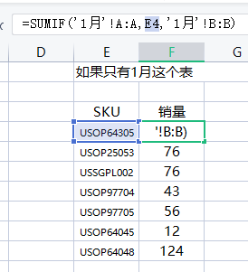
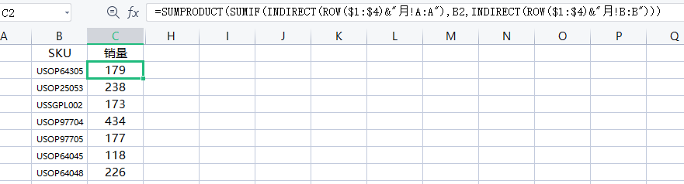

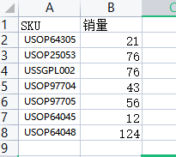
SUMIF-跨表求和
案例：计算1月-4月各个SKU的销量
如果只有1月这个表：
多个表时：
实现跨表条件求和需要借助INDIRECT函数（对文本描述的单元格引用，也就是说INDIRECT的括号里的参数是一个字符串（文本）描述的文本形式，INDIRECT取得这个引用。）

Slide 18
IF
填充序号
跳过错误值求和
条件求和
反向查找
条件查找

Slide 19
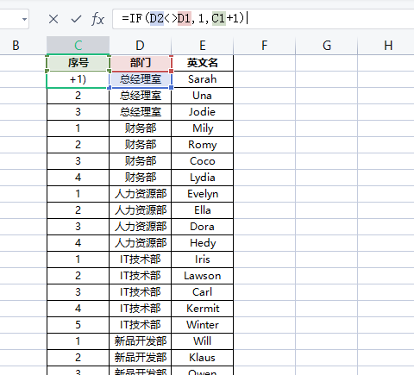
IF-填充序号
案例：在不同部门之前填充重新开始的序号
原理：判断当前单元格所在行对应D列单元格中的内容是否等于上方单元格的内容，如果相等等于上一单元格内容+1，否则等于1

Slide 20
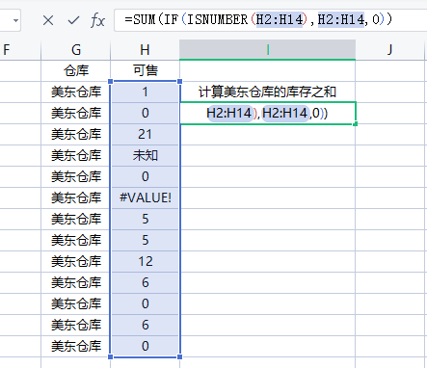
IF-跳过错误值求和
案例：计算美东仓库的库存之和
ISNUMBER函数：判断H2：H4单元的内容是否为数字，是数字返回TRUE、否则返回FALSE；
IF(ISNUMBER(B2:B8),B2:B8,0)：判断B2：B8单元的内容是否为数字，是数字返回其原来本身的内容、否则返回0；
因为上述过程构造了内存数组，所以在使用sum函数求和时要按住Ctrl+Shift+Enter三键确定。

Slide 21
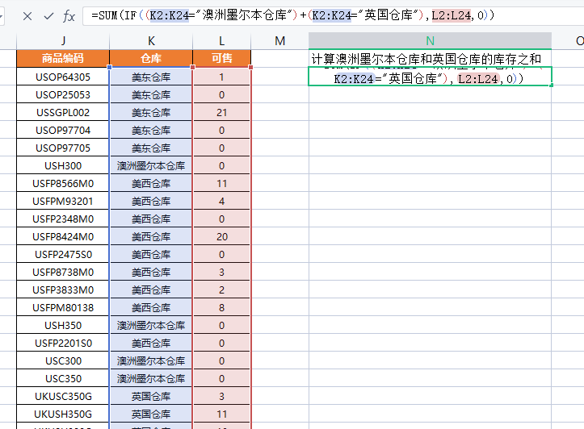
IF-条件求和
案例：计算澳洲墨尔本仓库和英国仓库的库存之和
①IF((K2:K24="澳洲墨尔本仓库")+(K2:K24="英国仓库"),L2:L24,0)的功能是判断K2:K24单元格区域内容是否为澳洲墨尔本仓库或英国仓库，如果成立则返回C列对应位置的销量、否则返回0；
②最后使用SUM对内存数组用Ctrl+Shift+Enter三键求和；
③在这里连接两个条件的“+”号，相当于逻辑关系或、只要有一个成立就返回TRUE。

Slide 22
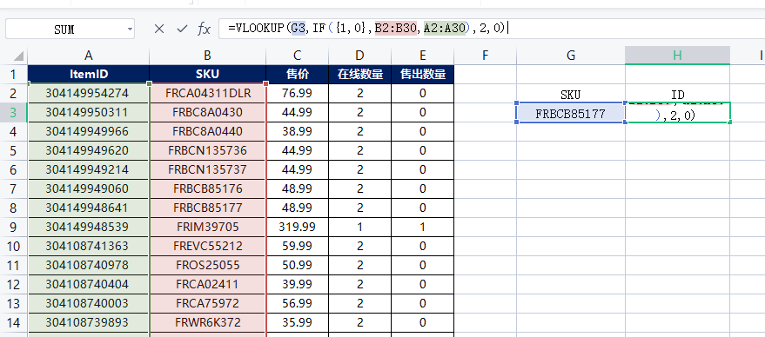
IF-反向查找
案例：根据SKU查找对应的ID号
原理：利用IF（{1,0}，）调换SKU列和ID列的位置，可实现VLOOKUP从左向右的查找
①IF({1,0},B2:B30,A2:A30)相当于vlookup函数中的参数Table_array ——查找的范围；
②if（{1,0}，）这种形式的函数形成一个数组，里面存放两列数据，
③这里把SKU列和ID列进行调换，即把SKU列放到前面，再次基础上进行查找。

Slide 23
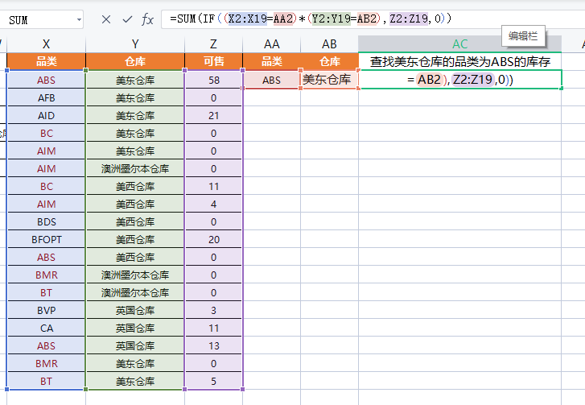
IF-条件查找（结合SUM函数）
案例：查找美东仓库的品类为ABS的库存
①F((X2:X19=AA1)*(Y2:Y19=AB2),Z2:Z19,0)的功能是判断X2:X19单元格区域内容是否等于AA2单元格内容，并且同时满足Y2:Y19对应位置的的内容等于AB2单元格内容，则返回Z列对应位置的库存，否则返回0。
②最后使用SUM对内存数组用Ctrl+Shift+Enter三键求和。
③在这里连接两个条件的“*”号，相当于逻辑关系与、只有两个同时成立才返回TRUE。

Slide 24
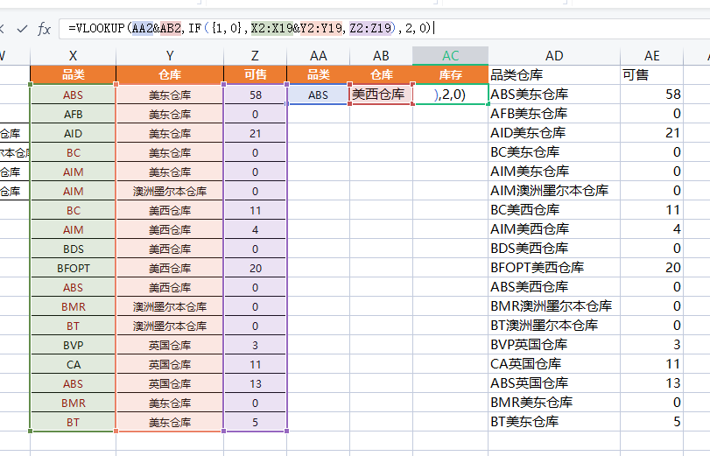
IF-条件查找（结合VLOOKUP函数）
案例：查找美东仓库的品类为ABS的库存
①AA2&AB2是连接AA2单元格与AB2单元格的内容。
②IF({1,0},X2:X19&Y2:Y19)与上述反向查找类似。只是当if函数的判断条件成立时返回的是X列对应单元格内容和Y列对应单元格内容的连接，最终返回的是一个X列对应单元格内容和Y列对应单元格内容的连接以及Z列单元格内容构成的内存数组（详见实操）
③使用vlookup函数就可以利用构造的AB列连接以及C列构造的内存数组就可以正常查找。

Slide 25
VLOOKUP
多条件查找
反向查找

Slide 26
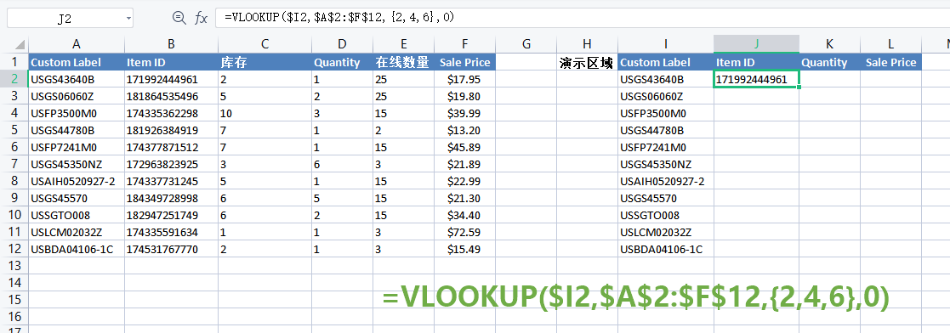

VLOOKUP-多条件查找
案例：要求查找出Custom Label对应的Item ID、Quantity和Sale Price
确定要查找的“Item ID”、“Quantity”、“Sale Price”3个属性分别在左侧表格中的第几列

Slide 27
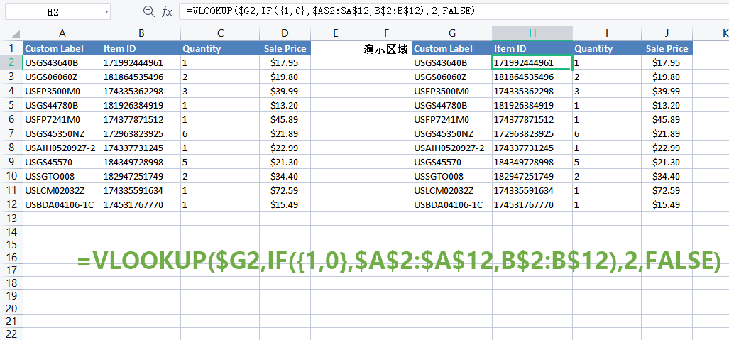
VLOOKUP-多条件查找
案例：要求查找出Custom Label对应的Item ID、Quantity和Sale Price
VLOOKUP结合数组应对多条件查找公式解析：
第一参数：$G2，表示查找值，因为公式要向右、向下填充，向右填充时要保持列号固定不变，所以使用相对引用固定列号，行号要随着向下填充变化，所以无需固定。
第二参数：IF({1,0},$A$2:$A$12,B$2:B$12)，表示查找区域，使用了if函数对数据组内的{1,0}进行条件判断：
当为1时返回$A$2:$A$12，作为查找区域的第一列；
当为0时返回B$2:B$12，并且作为查找区域的第二列，在第3参数中需要返回该列的（Item ID）数据；
同样公式要向右、向下填充，查找区域的第一列要使用绝对引用进行固定，而查找区域的第二列，使用相对引用，向下填充要保持行号不变，列号要随着向右的拖动变成C$2:C$12，这样就可以在I2:I12区域返回Quantity的数据了
第三参数：2，返回区域中的第二列，虽然要返回的数据是3列，Item ID、Quantity和Sale Price，但是当公式向右填充到I2单元格时，公式就变成了：
=VLOOKUP($G2,IF({1,0},$A$2:$A$12,C$2:C$12),2,FALSE)
这样C$2:C$12就变成了查找区域的第二列，所以返回该列的值了
第四参数：精确匹配False/0
① 参数
② 参数
③ 参数
④ 参数

Slide 28
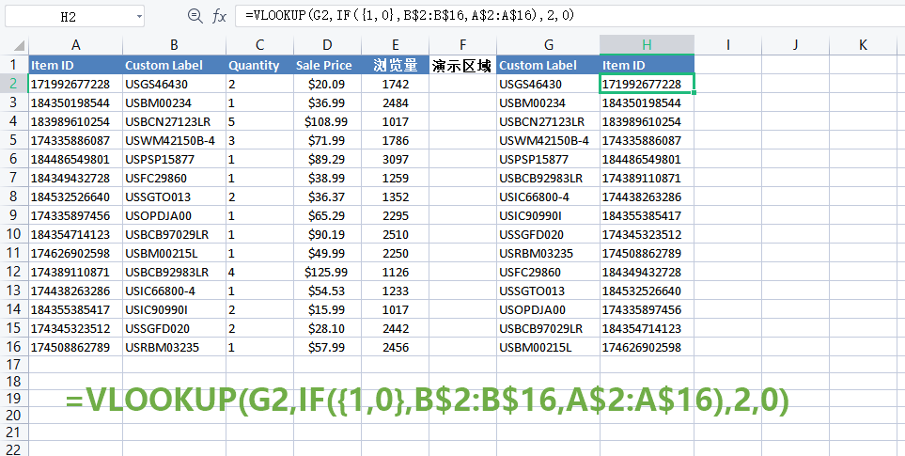
VLOOKUP-反向查找
案例：根据Custom Label查找对应的Item ID
VLOOKUP反向查找公式解析：
第一参数：G2，表示查找值
第二参数：IF({1,0},B$2:B$16,A$2:A$16)，表示查找区域，使用If函数构建了一个数组，当条件满足时先返回Custom Label这一列，然后再返回Item ID这一列，数组结果为：{"USGS46430","171992677228 ";"USBM00234","184350198544 ";"USBCN27123LR","183989610254 ";.....}这样就可以进行正常的查找了
第三参数：2，返回区域中的第二列
第四参数：精确匹配False/0
④ 参数
① 参数
② 参数
③ 参数

Slide 29
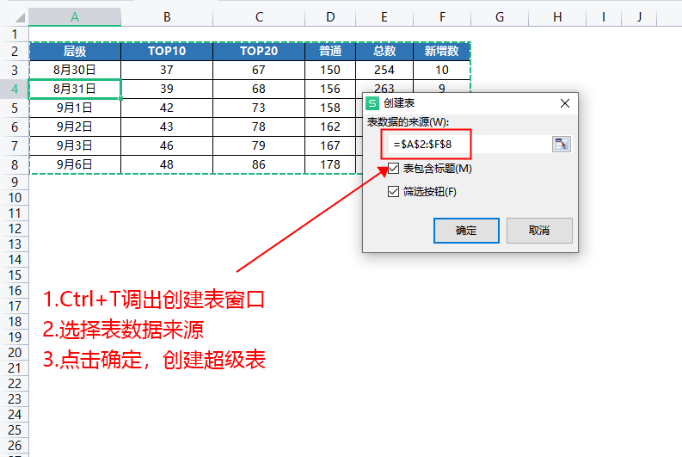
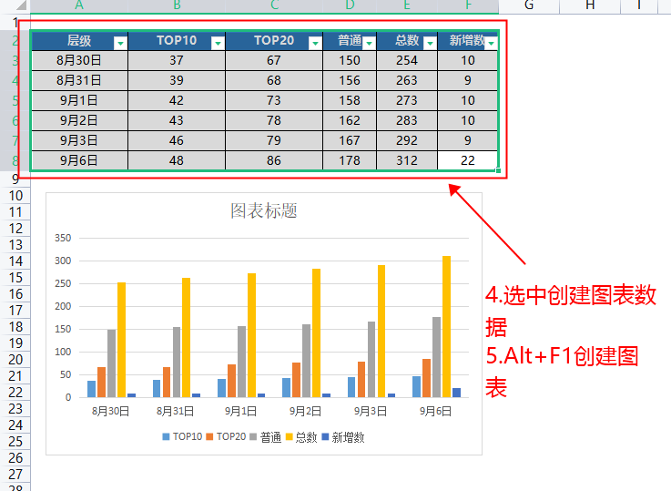
动态图表-超级表(Ctrl+T)

Slide 30
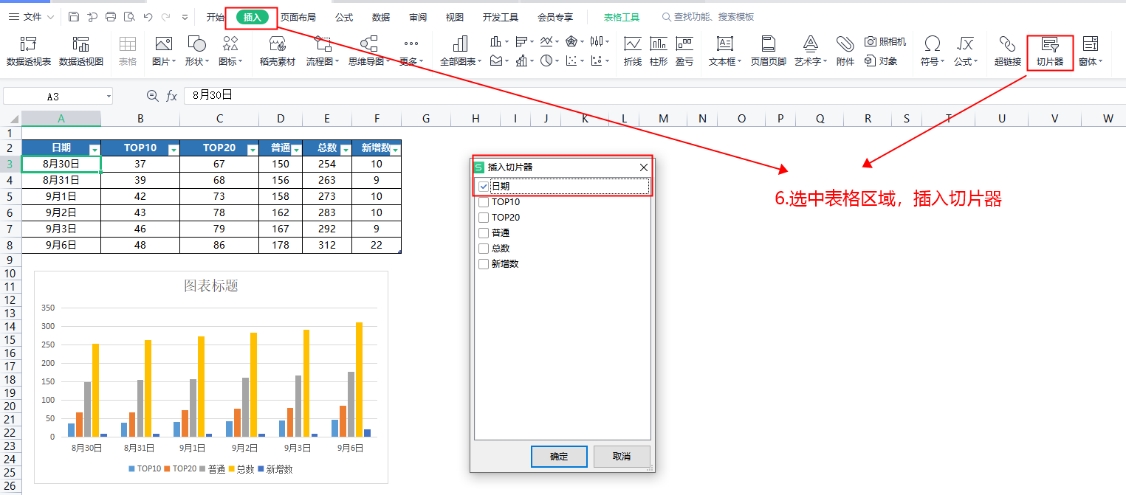
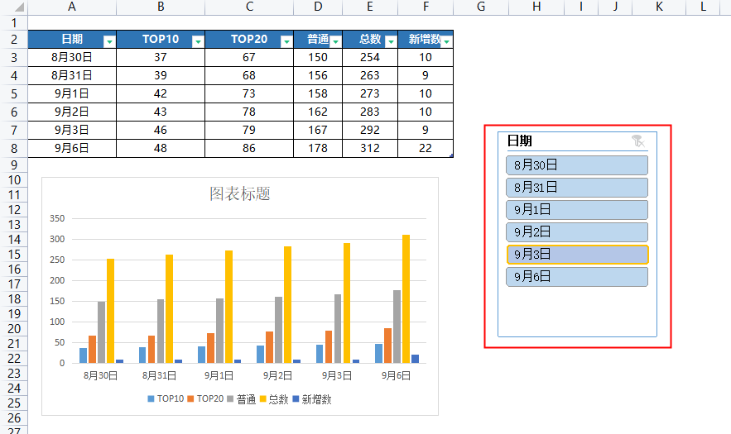
动态图表-超级表(Ctrl+T)

Slide 31
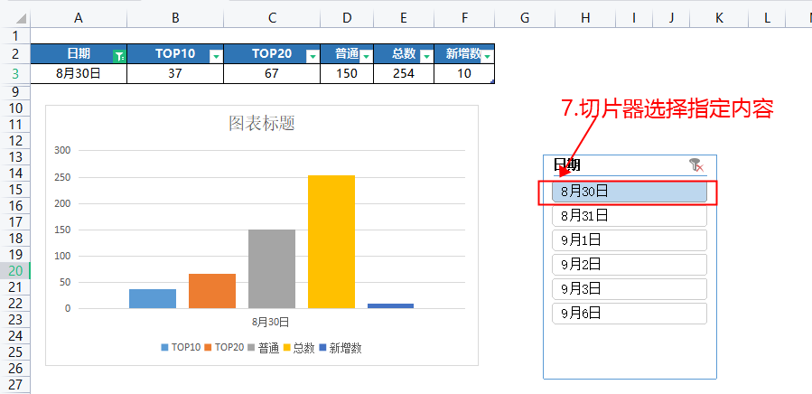
图表-超级表(Ctrl+T)

Slide 32
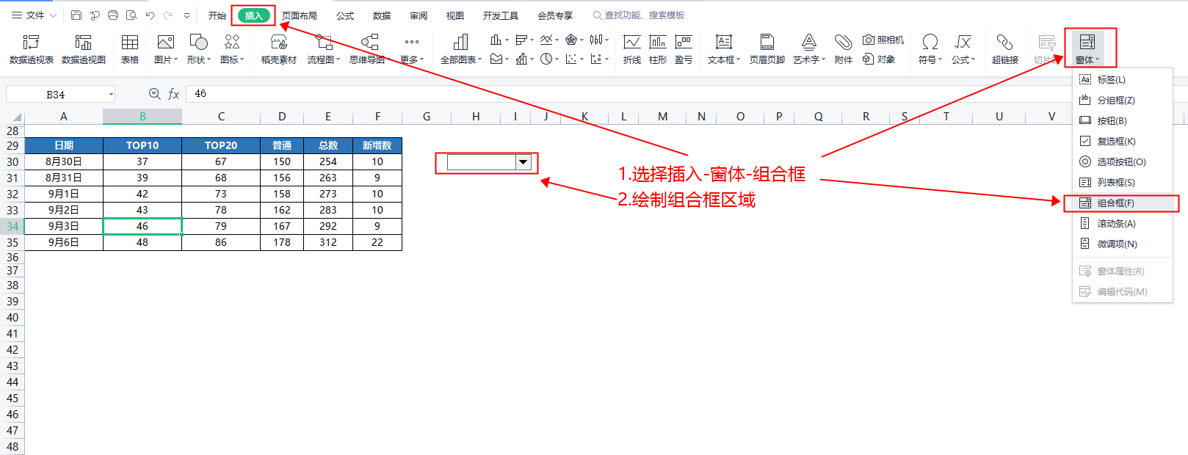
动态图表-组合框

Slide 33
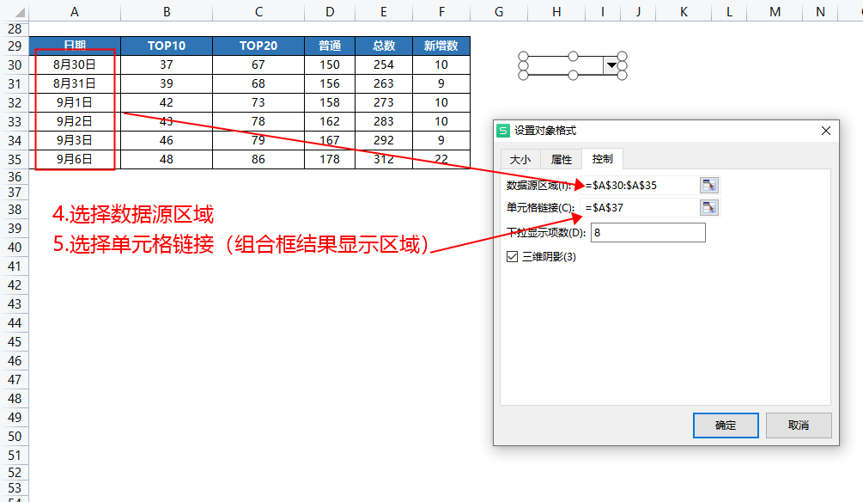
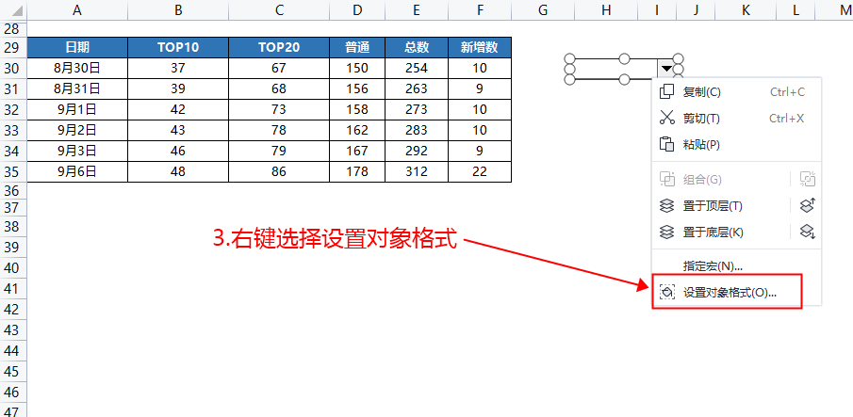
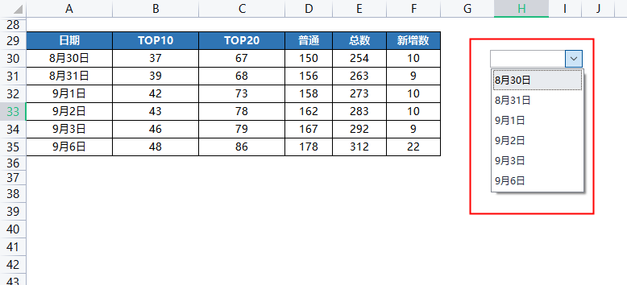
动态图表-组合框

Slide 34
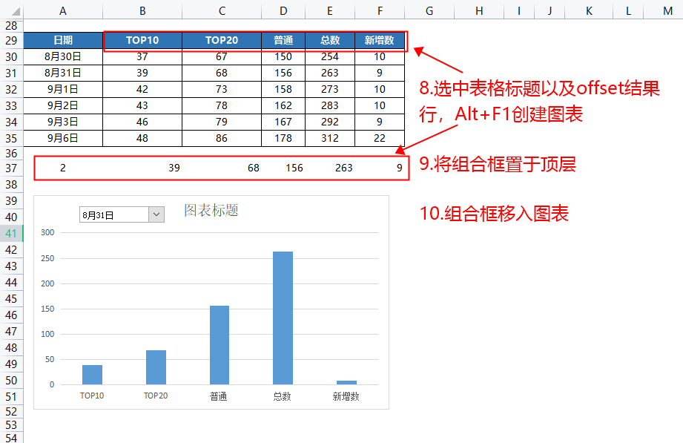
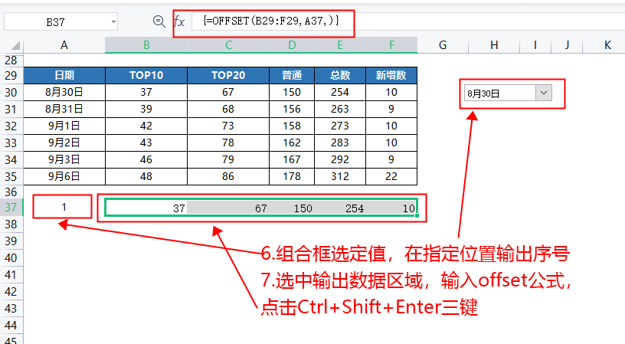
动态图表-组合框

Slide 35
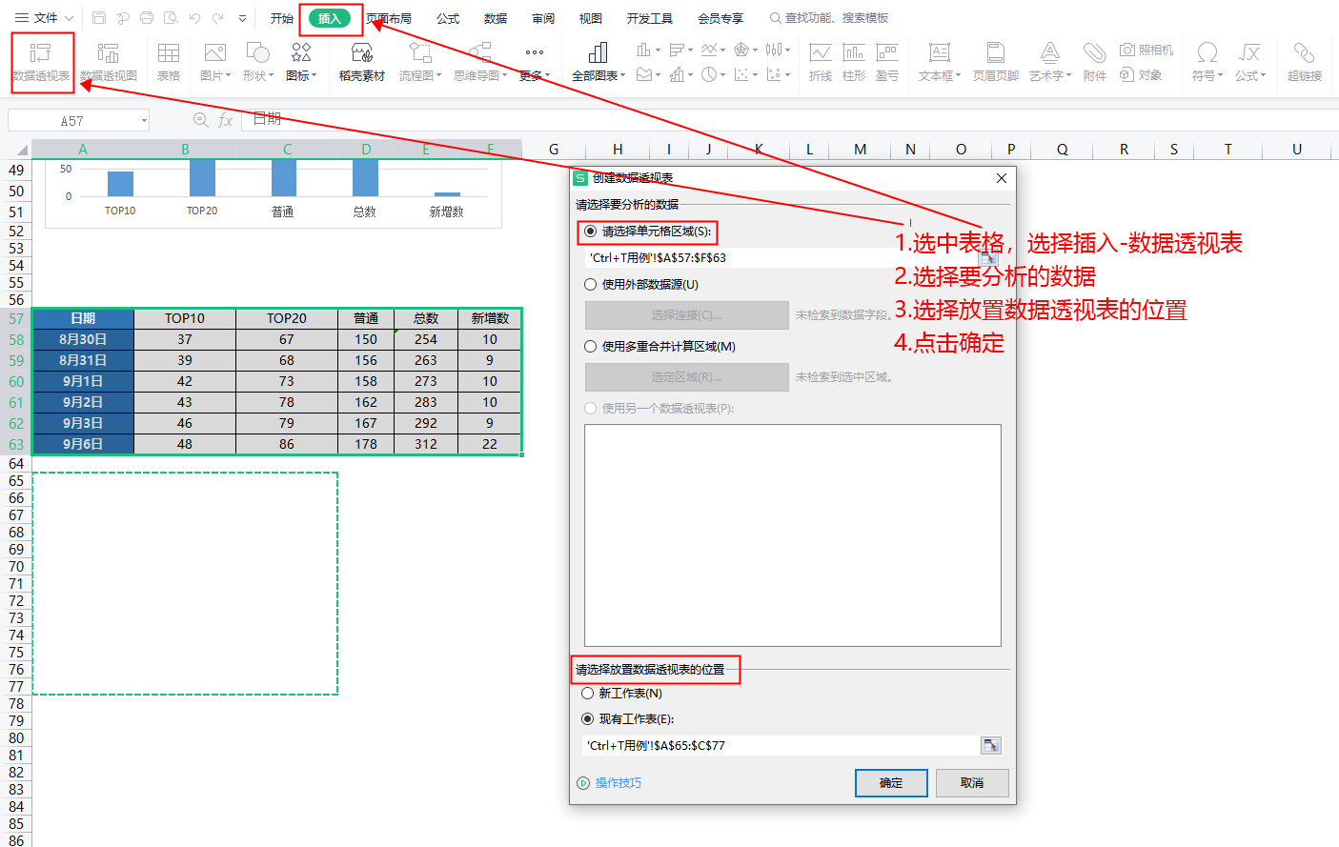
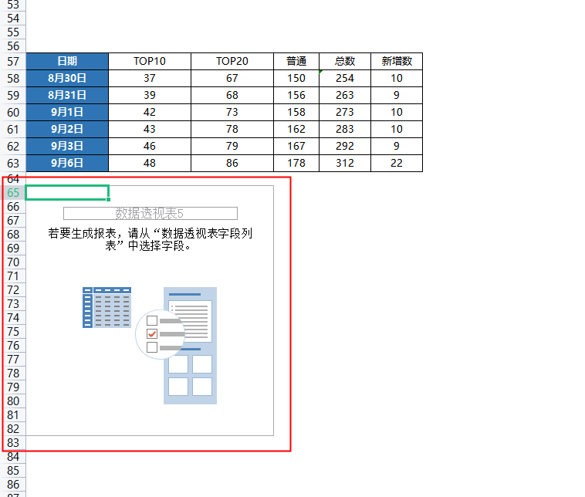
动态图表-透视图表

Slide 36
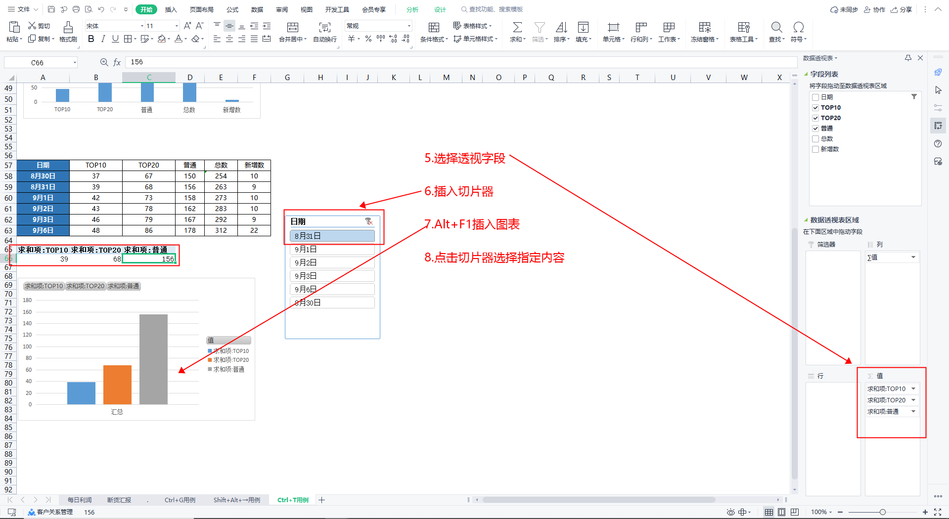
动态图表-透视图表

Slide 37
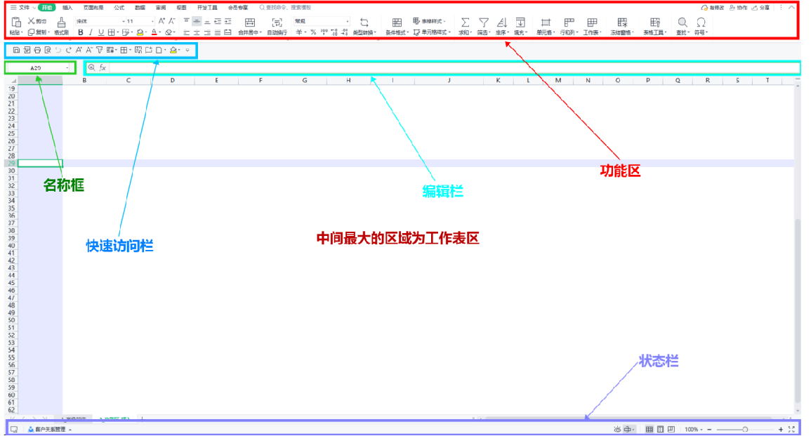
Excel区域介绍

Slide 38
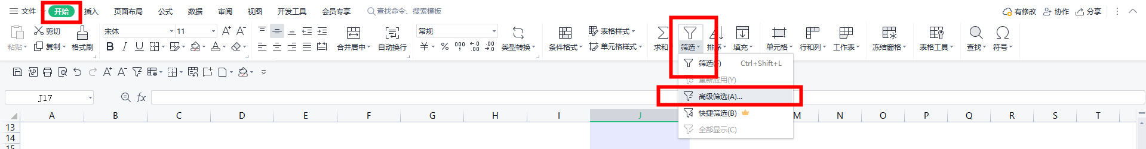
功能区-高级筛选应用场景
选择不重复记录
多条件筛选：“且”、“或”
逻辑判断设置复杂筛选条件

Slide 39
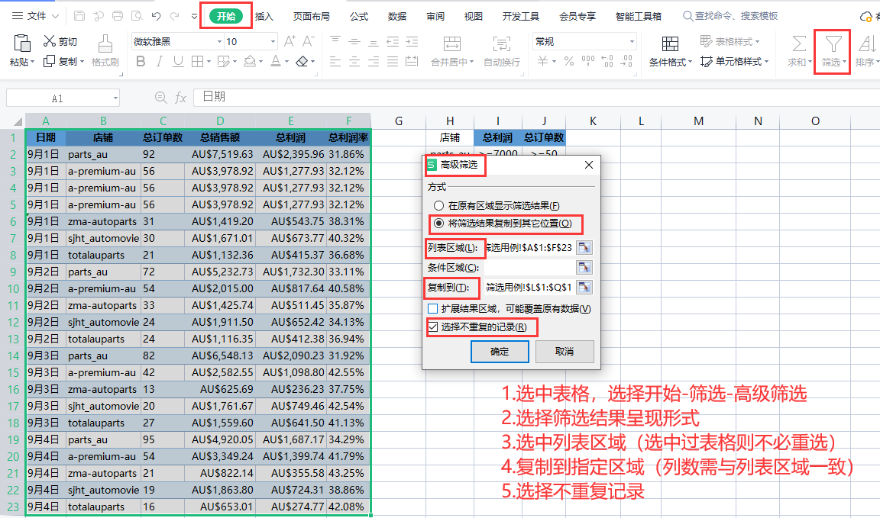
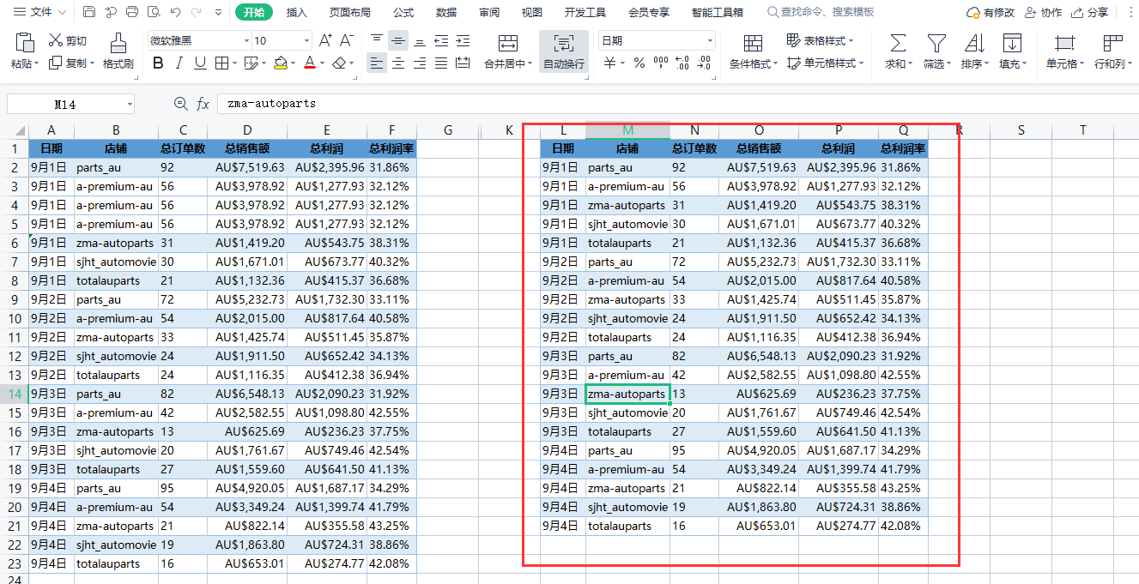
高级筛选 1.选择不重复记录

Slide 40
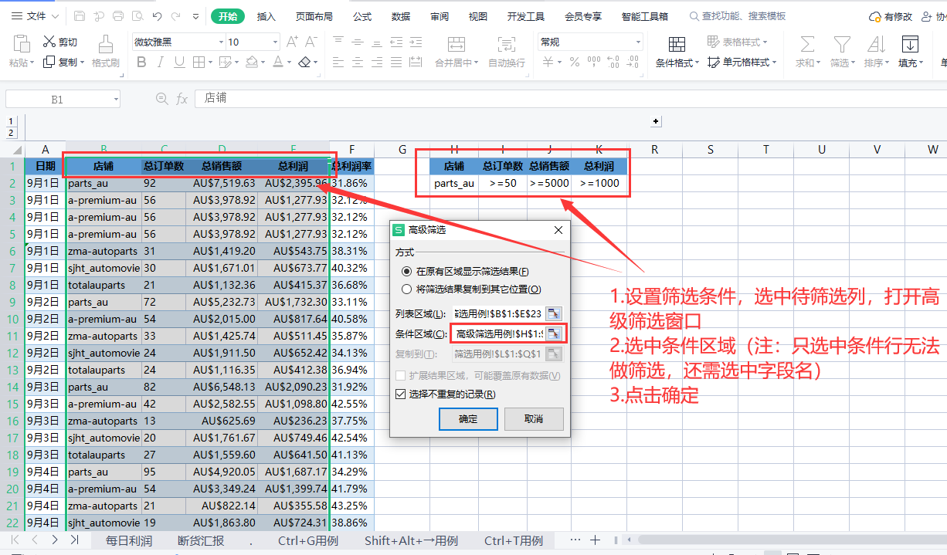
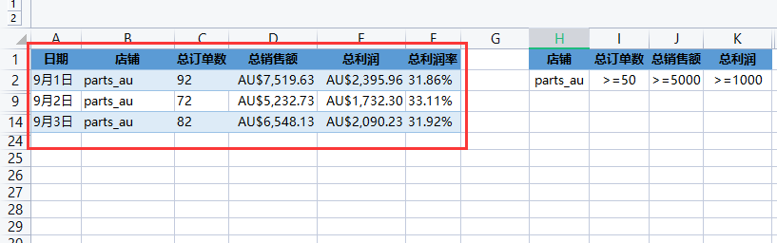
高级筛选 2.多条件筛选-且

Slide 41
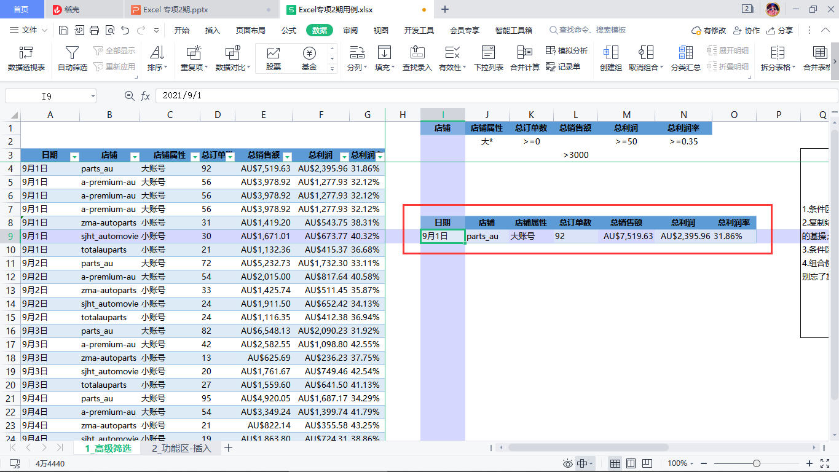
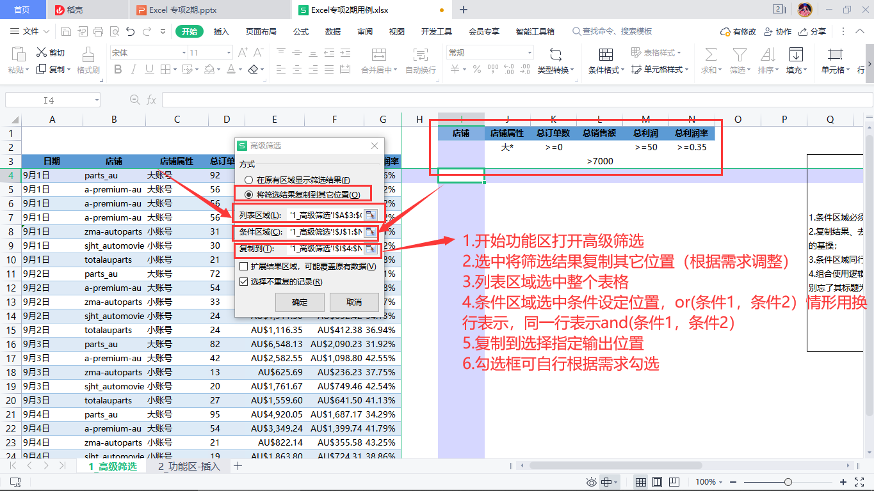
高级筛选 2.多条件筛选-或

Slide 42
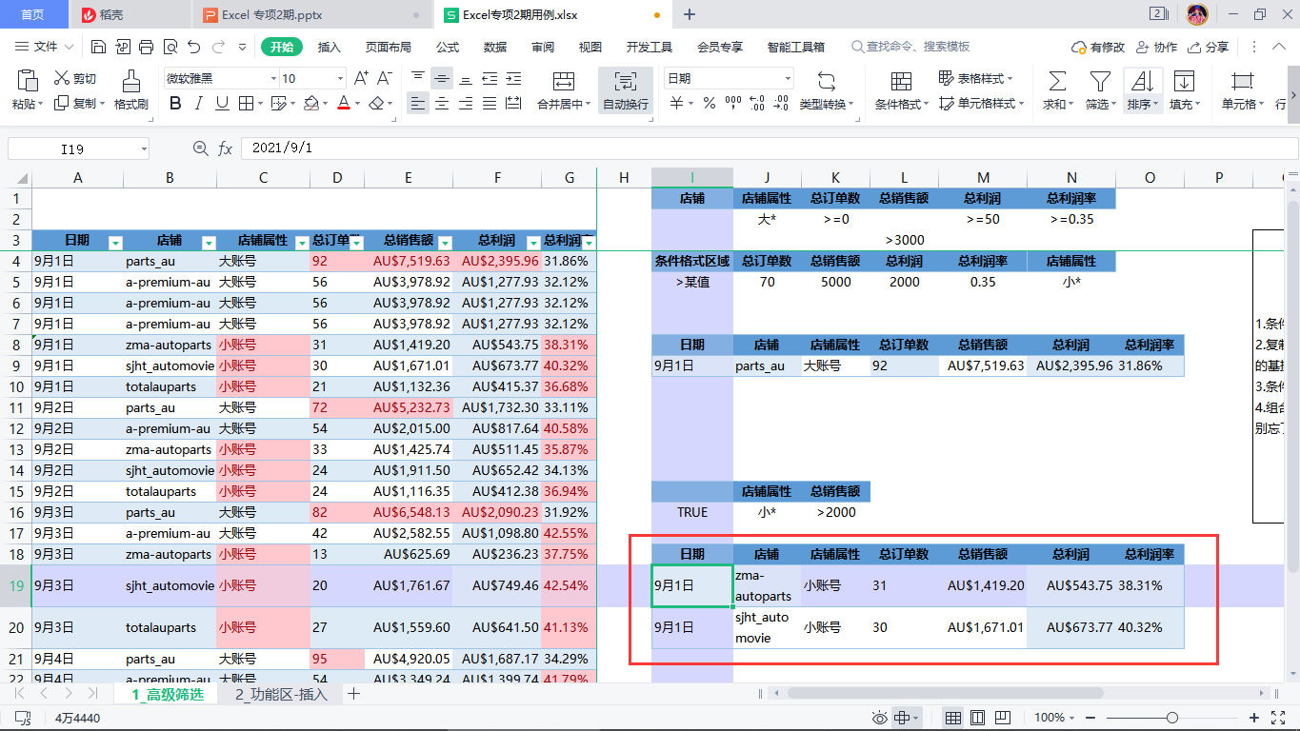
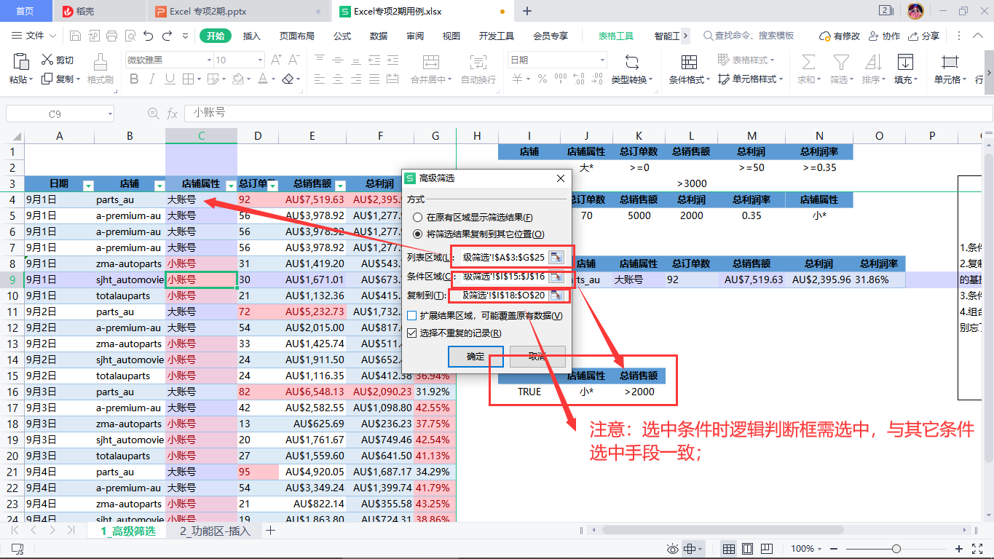
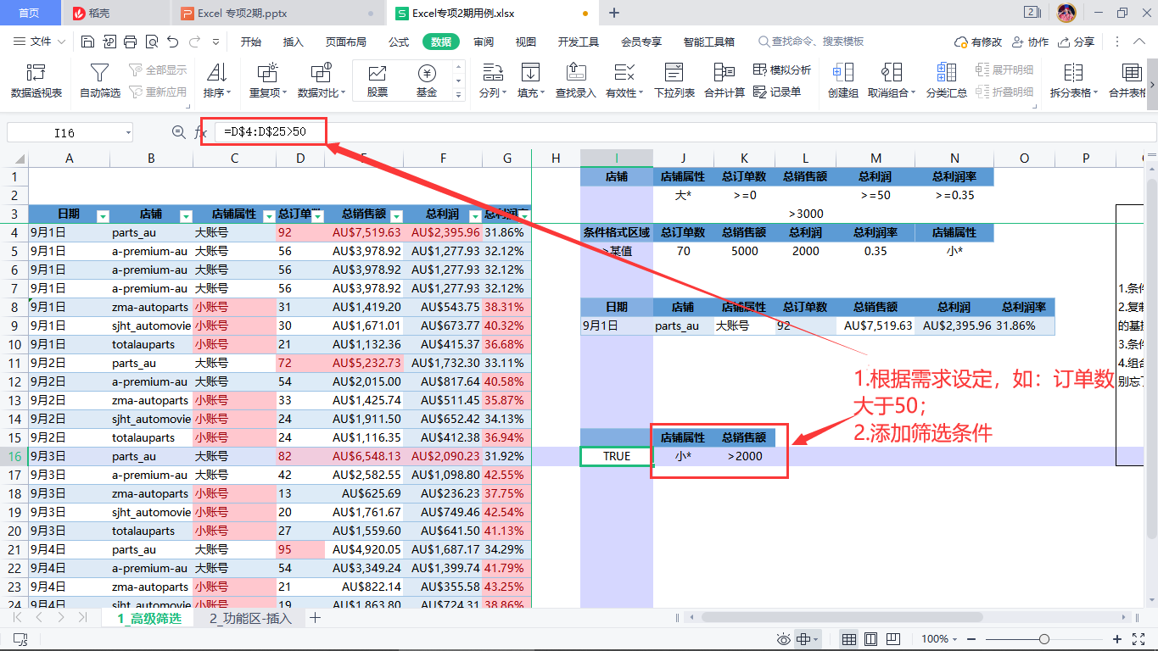
高级筛选 3.复杂筛选条件

Slide 43
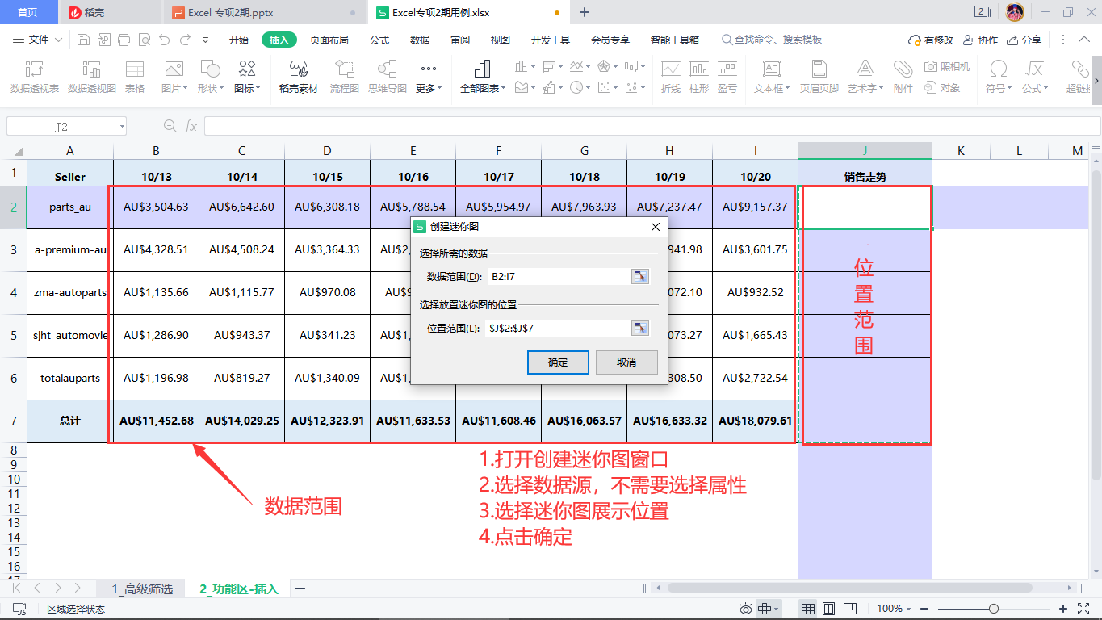
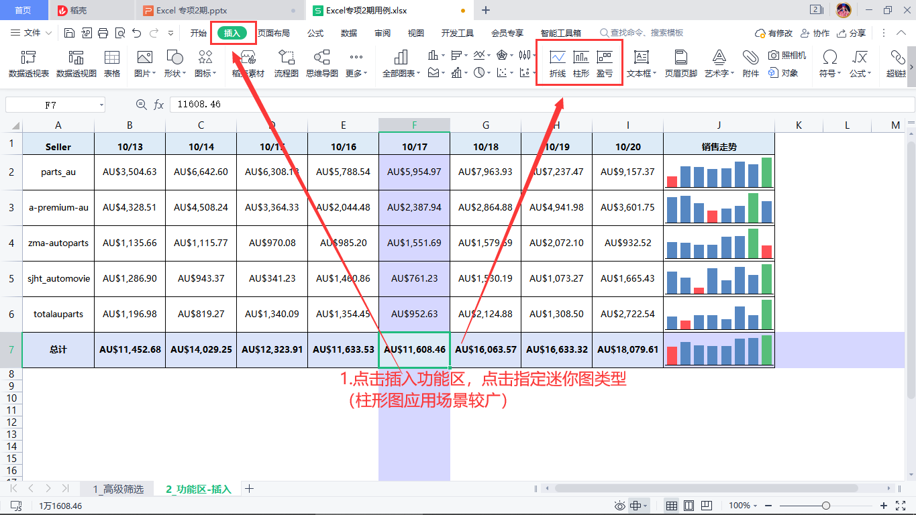
功能区-插入-迷你图使用

Slide 44
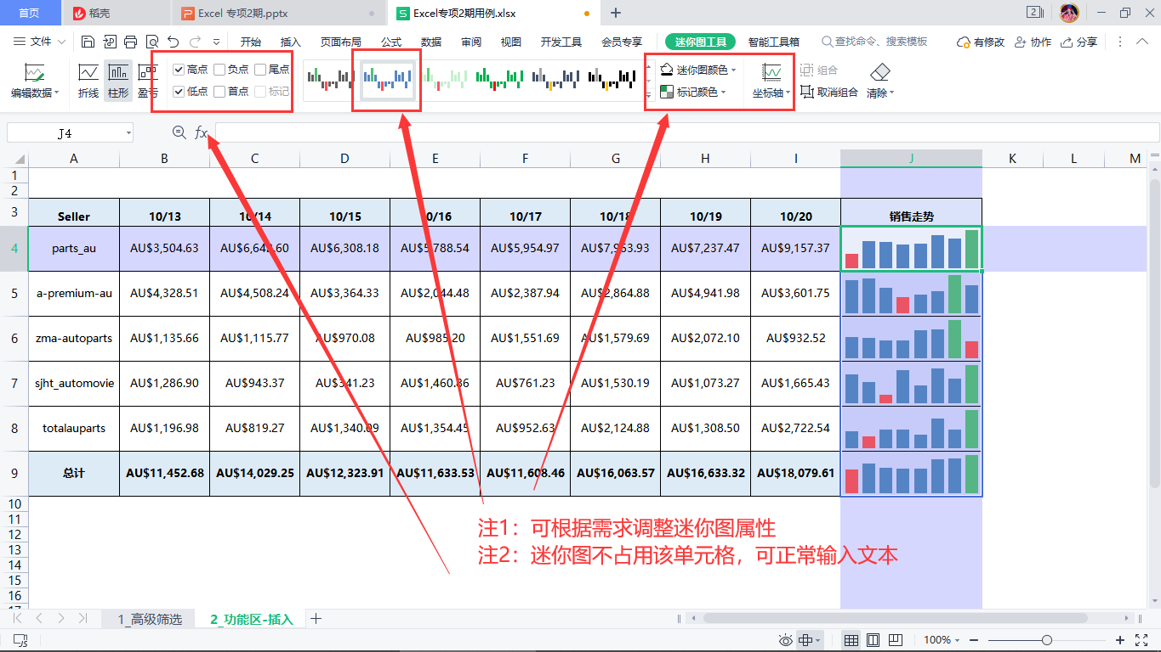
功能区-插入-迷你图使用

Slide 45
福州扬腾网络科技有限公司
Fuzhou Yangteng Network Co.,Ltd
optimaztion
THANK YOU
peoples
hit
tools
marketing
Get
Social Media
competitors
第二期
research
audience
SEO
notes
understand
project
website
collected
traffics
部门：数据分析部
KEYWORDS
2021/11

